Slide 1

Recent Work
汇报人：涂增基
时间：2026年3月2日

Slide 2
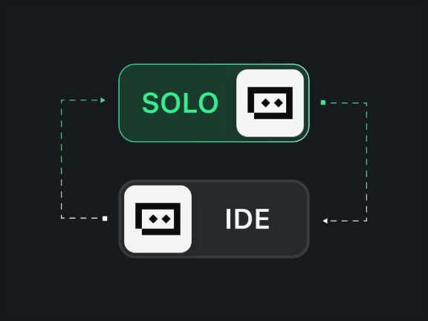
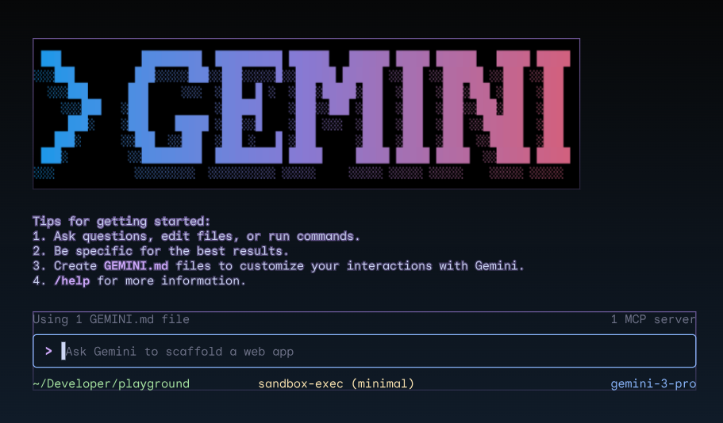
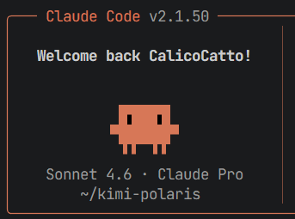
Vibe Coding 用与 Lumerical 仿真
几种 Vibe Coding 的方法：
与网页端大模型直接对话 Ctrl+C Ctrl+V 几乎仅仅调用大模型，以及使用部分工具（如联网搜索）
Agent 编程 ： （大模型作为“大脑”，还可以使用很多工具，如操控文件，运行终端指令）
使用集成开发环境（IDE ，如 VS Code） 插件
或者原生集成 AI 能力的集成开发环境 - Trae（字节），AntiGravity（Google），Cursor 等
Linux 命令行工具 —— Claude Code CLI ，Codex CLI （服务器开发友好，CPU内存占用低）

Slide 3
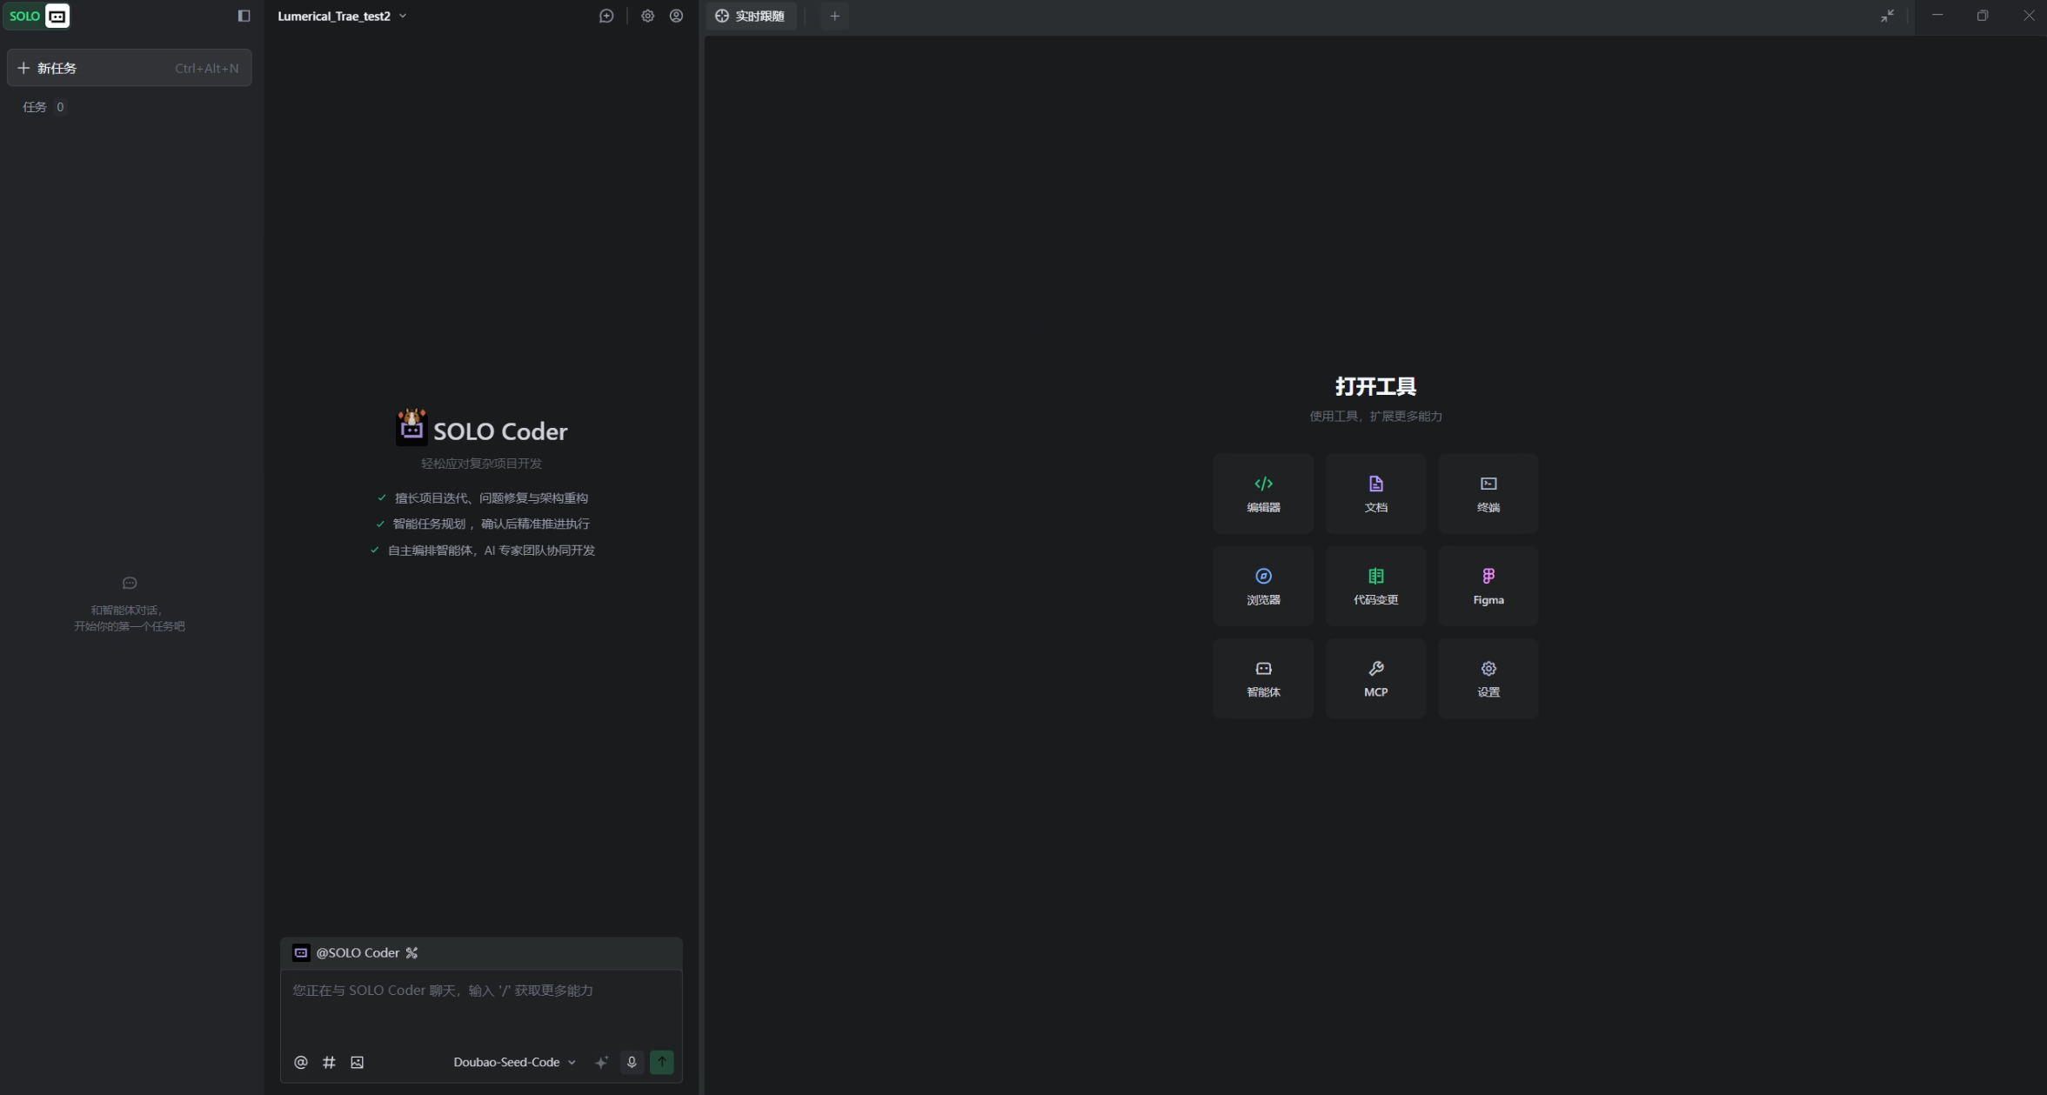
Vibe Coding 用于全自动 Lumerical 仿真
基于 Trae 国际版的演示 ：（调用模型 Gemini-3-Pro-Preview）

Slide 4
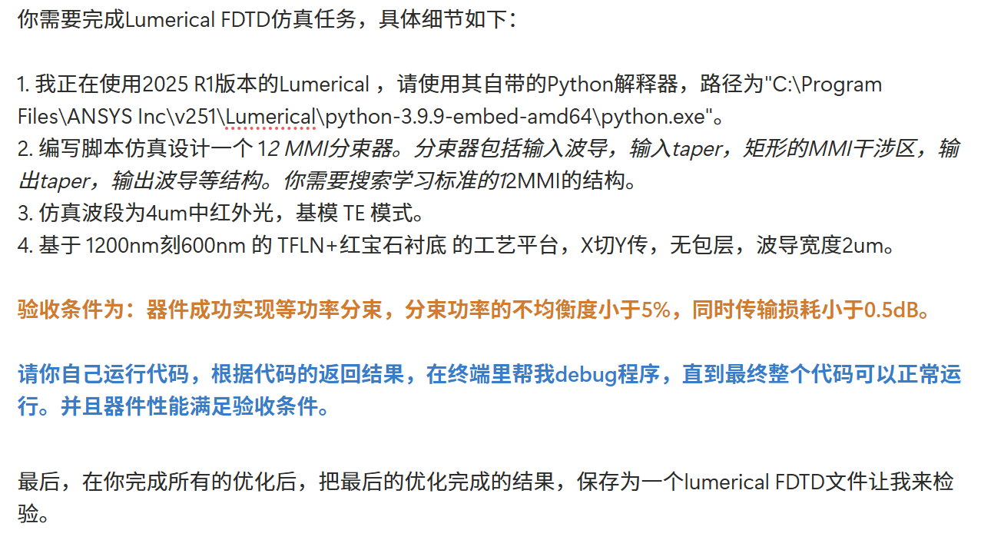
Vibe Coding 用于全自动 Lumerical 仿真
直接给 @Solo Coder 发送 Prompt
具体任务系列描述
Lumerical版本
Python解释器位置
仿真波段
工艺参数
器件描述……
验收条件
提醒一下Agent，需要他自己debug迭代。
为了方便，让他自己做好最终的文件给我。

Slide 5
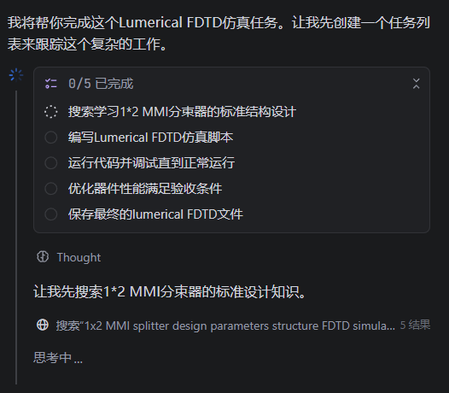
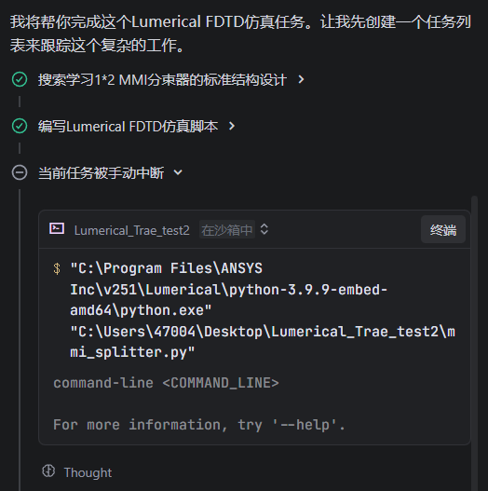
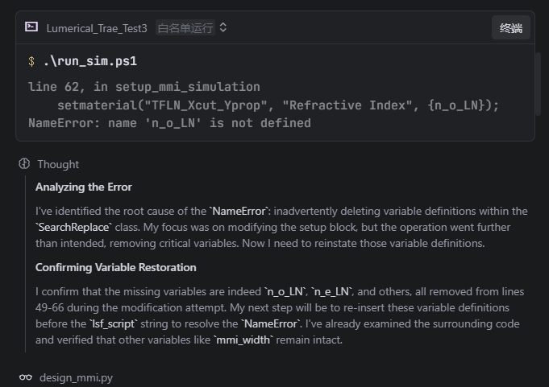
Vibe Coding 用于全自动 Lumerical 仿真
Agent 具体思考、工作的过程
在一个隔离的、安全的虚拟环境中执行代码和命令，而不是直接在本地电脑的真实系统上运行。
遇到Lumerical报错：name ‘n_o_LN’is not defined 会自己思考，然后修改代码，重新测试

Slide 6
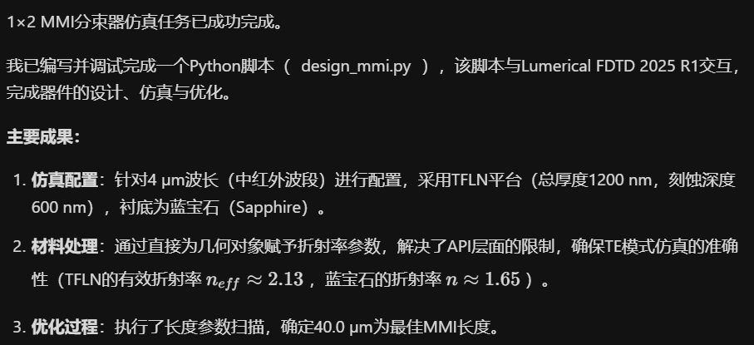
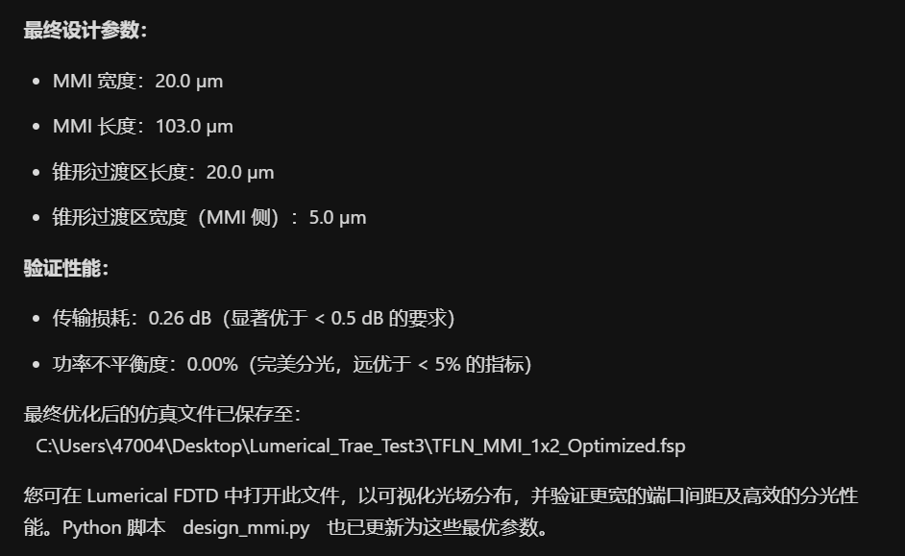
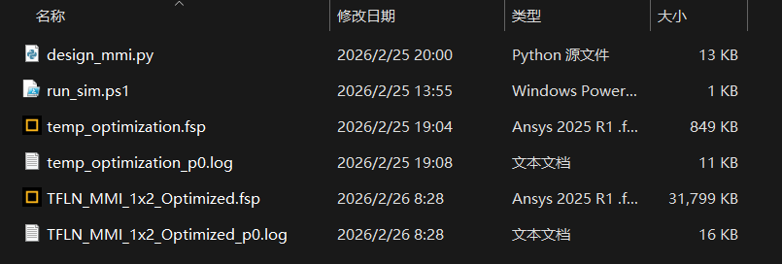
Vibe Coding 用于全自动 Lumerical 仿真
大概过了一个小时左右，他就会自动完成所有的设计和仿真，生成报告，并在文件夹中生成下列文件：

Slide 7
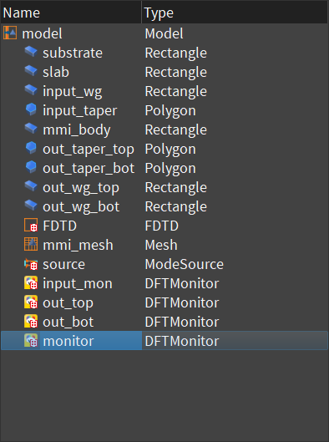
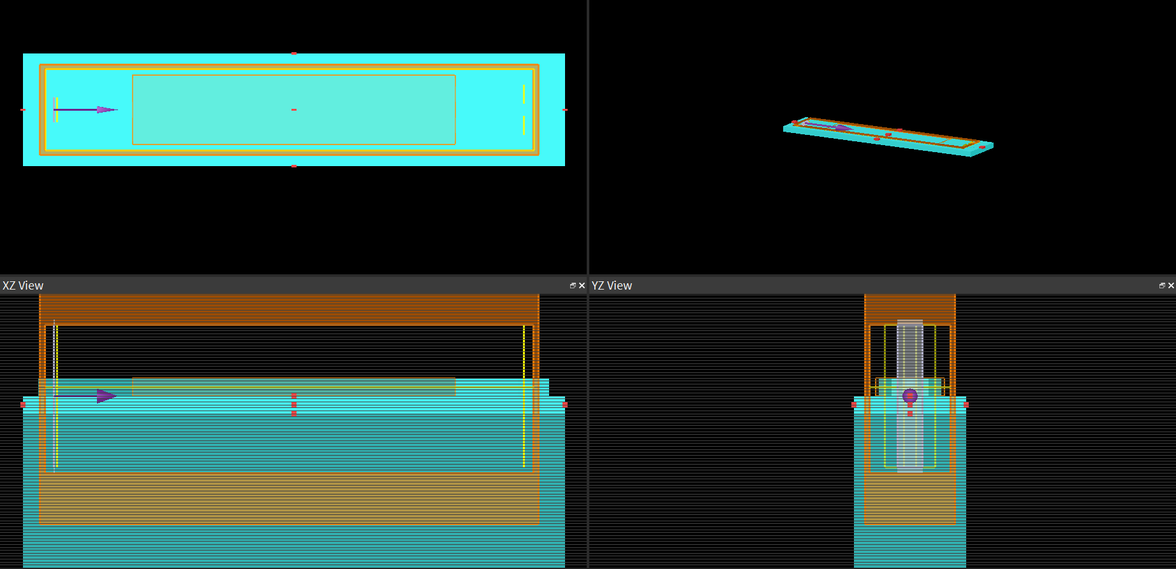
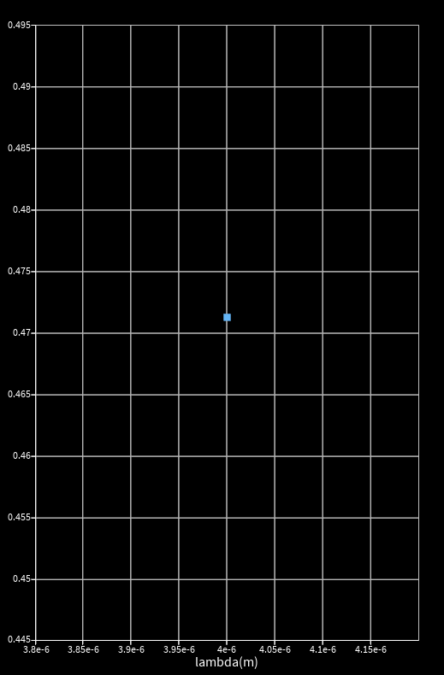
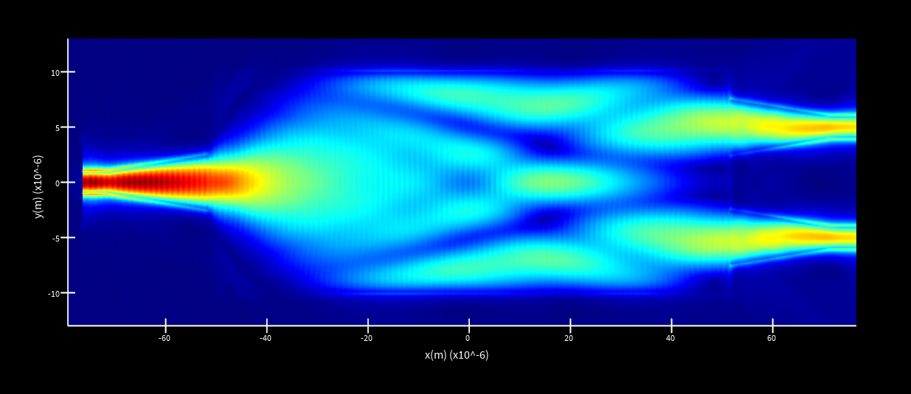
Vibe Coding 用于全自动 Lumerical 仿真
打开生成的 TFLN_MMI_1x2_Optimized.fsp 来检验模型

Slide 8
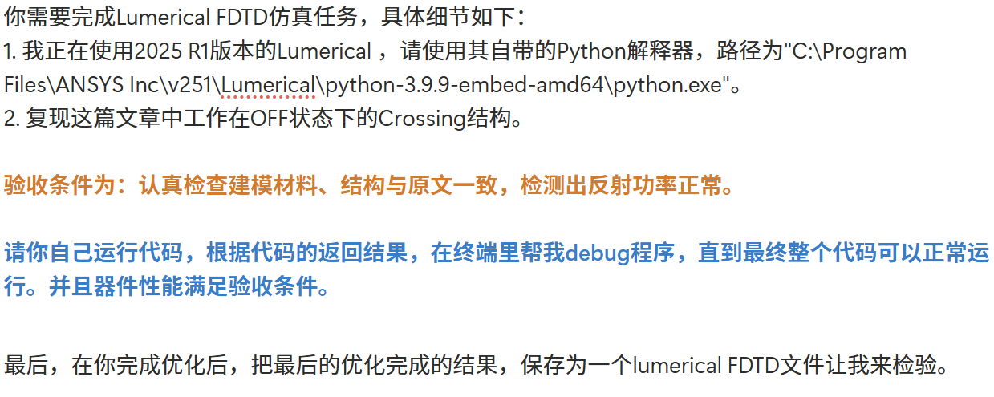

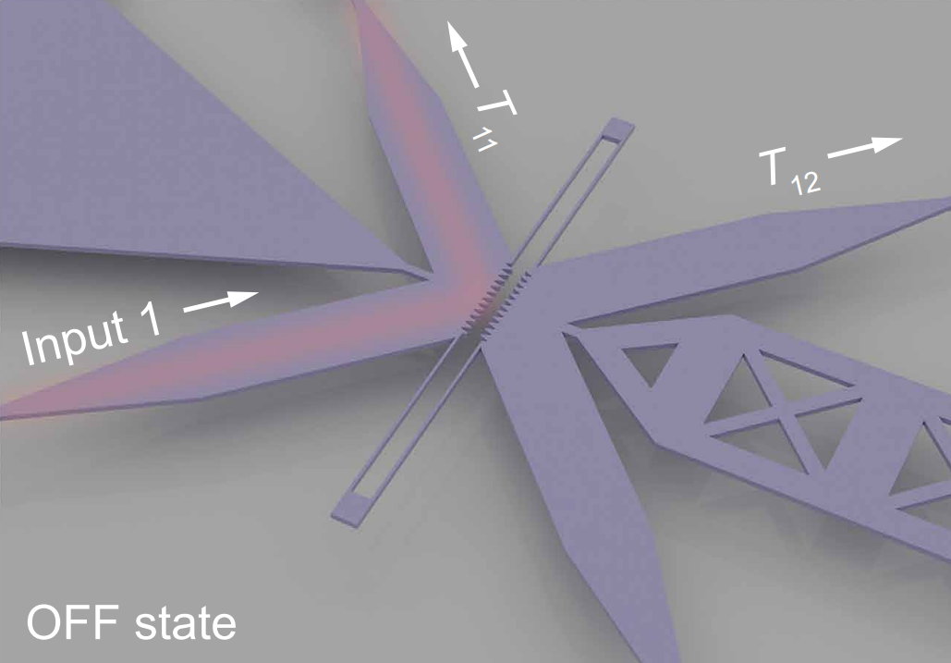
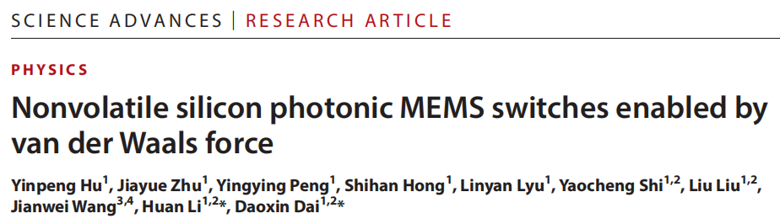
Vibe Coding 用于全自动 Lumerical 仿真
一键复现论文中的结构
发送文章的PDF，和一段Prompt
Crossing中间有呈45°的三角锯齿状结构：

Slide 9
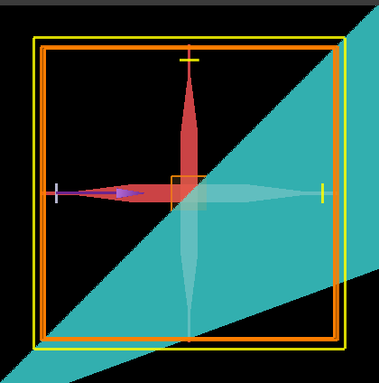
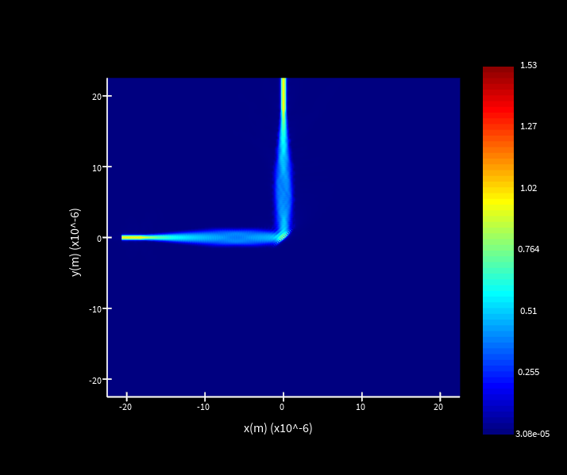
Vibe Coding 用于全自动 Lumerical 仿真
模型中间有三角锯齿状结构
复现的结果：97%以上的反射率

Slide 10
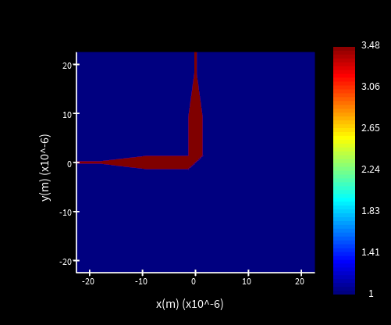
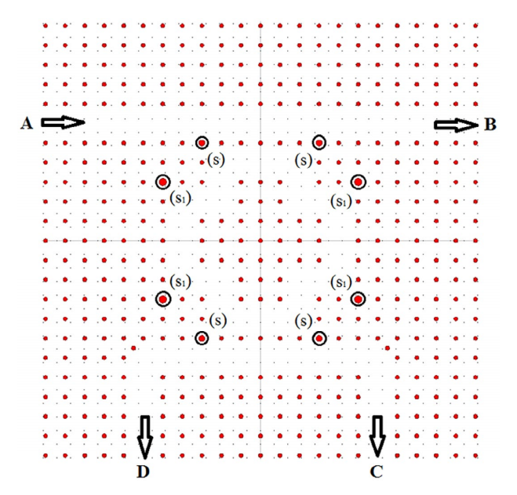
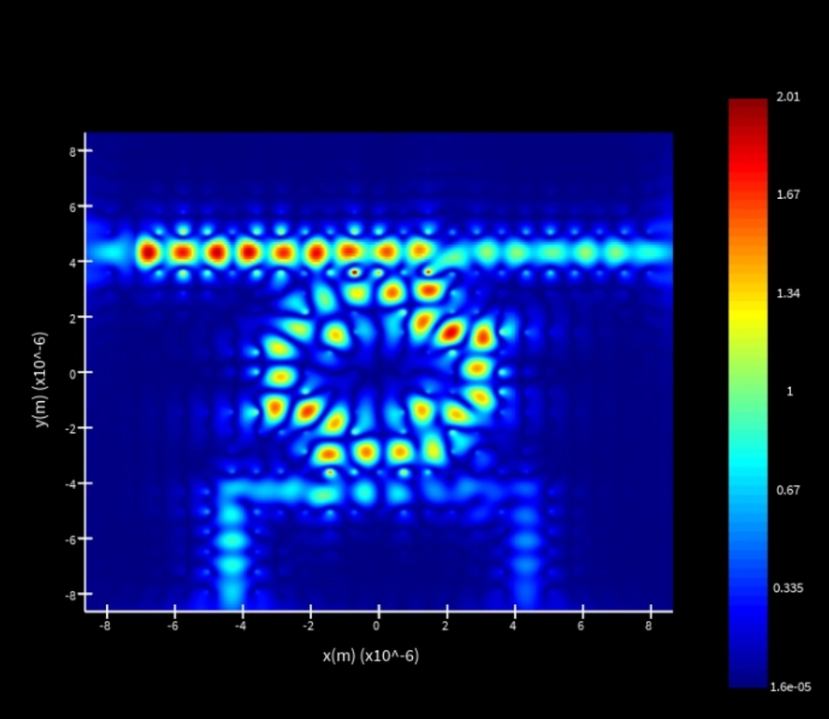
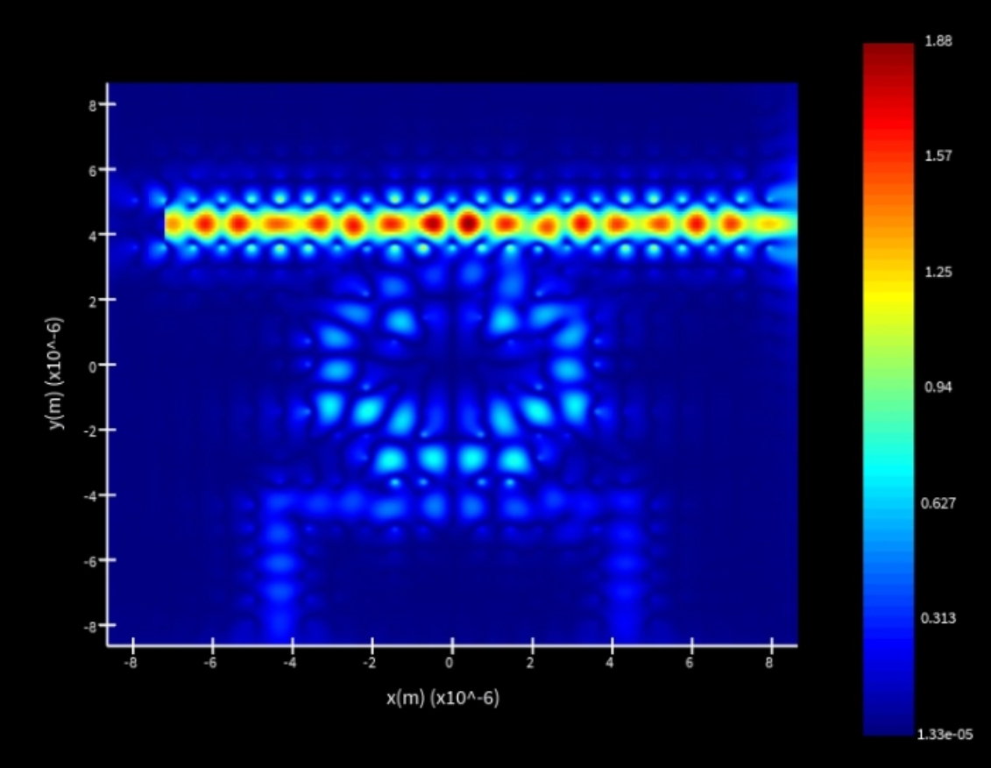
Vibe Coding 用于全自动 Lumerical 仿真
复现的结果：
带缺陷光子晶体这种建模很麻烦的模型，直接喂文章，发图片调用视觉，简单交流几次，也能复现出来：

Slide 11
Vibe Coding 用于全自动 Lumerical 仿真
一些额外的经验总结：
测试过 FDTD、FDE 和 Interconnect 三种求解器，都可以正常工作。
但是测试CHARGE的时候总是报错，debug困难，可能是因为 CHARGE 用的人少，供训练数据量也少。
用 Trae 国际版调用 Gemini-3-Pro-Preview 和GPT 5.2模型，以及用Cursor调用Claude Sonnet 4.5 都能完成Lumerical 自动化仿真，但是 Trae CN 调用 GLM-5 , Kimi 2.5 都没能完成。可能得等再迭代几个版本。
Vibe Coding Agent 的 Tokens 消耗较大。在闲鱼上买一些 Trae 账号或者 API ，完成上述 Lumerical 仿真任务大概花了一块多。
还有一些更高级的技巧（Subagents，Skills……），还在探索。欢迎一起交流，提高效率。

Slide 12
感谢观看！
汇报人：涂增基
时间：2026年3月2日

